Slide 1



SEGURIDAD CON LAS MANOS EN MAQUINAS Y EQUIPOS
Ricardo Sáenz – Salud Ocupacional

Slide 2

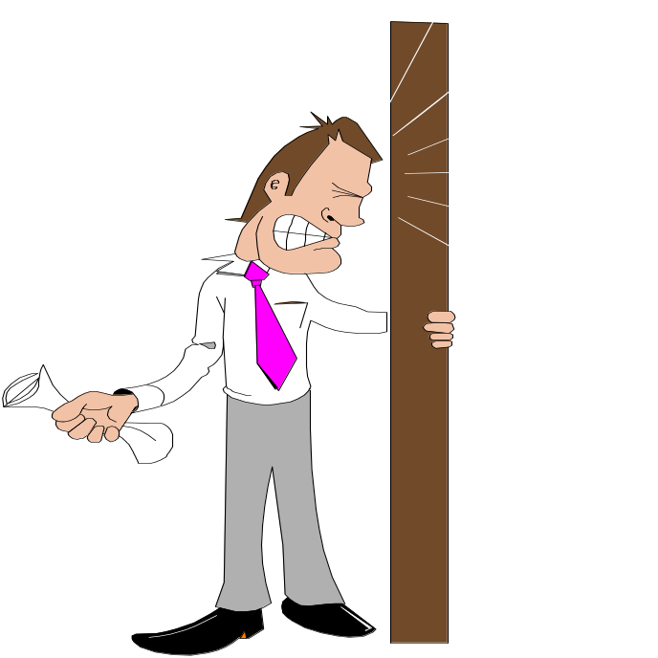

Causas Básicas
Factores personales:
Capacidad Inadecuada
Tensión
Falta de habilidad
Motivación deficiente
Falta de conocimiento

Slide 3
QUE SON LAS MANOS?
Es una de las partes mas complejas del cuerpo y la componen:
Un delicado diseño de nervios.
Tendones.
Tejidos.
Huesos que trabajan sincronizadamente
Permiten realizar tareas rutinarias
Ricardo Sáenz – Salud Ocupacional

Slide 4
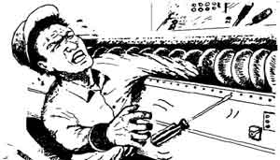
CAUSAS DE LESIONES EN LAS MANOS
Factores Externos
Los equipos defectuosos.
Las herramientas inadecuadas.
Un ambiente de trabajo inadecuado.
Ricardo Sáenz – Salud Ocupacional

Slide 5
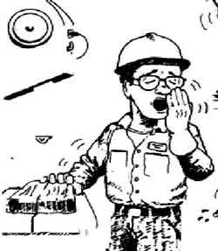
CAUSAS DE LESIONES EN LAS MANOS
Factores Humanos
El aburrimiento del trabajo rutinario.
Ricardo Sáenz – Salud Ocupacional

Slide 6
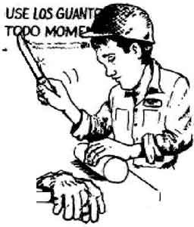
CAUSAS DE LESIONES EN LAS MANOS
Factores Humanos
Falta de prestarle atención a los detalles y a los procedimientos de seguridad.
Ricardo Sáenz – Salud Ocupacional

Slide 7
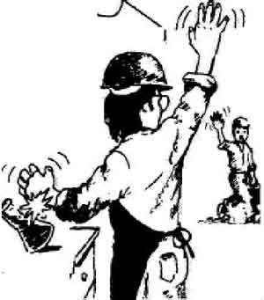
CAUSAS DE LESIONES EN LAS MANOS
Factores Humanos
Distracciones en el trabajo.
Ricardo Sáenz – Salud Ocupacional

Slide 8
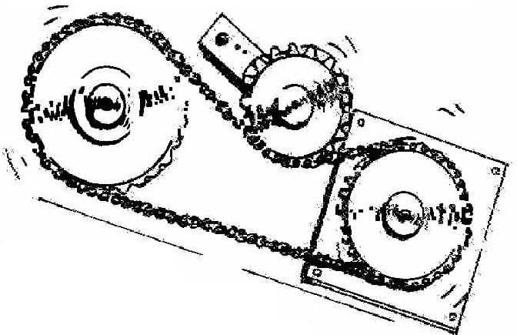
PELIGROS PARA LAS MANOS
El primer paso para evitar lesiones en las manos es identificar los riesgos que tiene la operación.
Puntos de Rozamiento.
Ricardo Sáenz – Salud Ocupacional

Slide 9

PELIGROS PARA LAS MANOS
Puntos Calientes.
Ricardo Sáenz – Salud Ocupacional

Slide 10
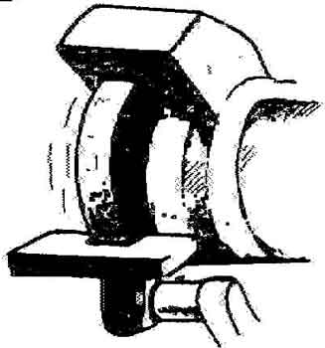
PELIGROS PARA LAS MANOS
El primer paso para evitar lesiones en las manos es identificar los riesgos que tiene la operación.
Superficies Rotativas de Maquinas.
Ricardo Sáenz – Salud Ocupacional

Slide 11
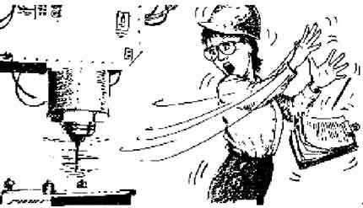
PELIGROS PARA LAS MANOS
Maquinas Automáticas.
Ricardo Sáenz – Salud Ocupacional

Slide 12
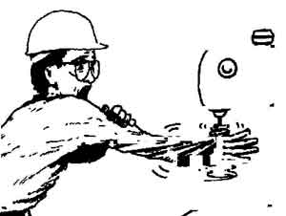
PELIGROS PARA LAS MANOS
Joyas y Ropas sueltas.
Ricardo Sáenz – Salud Ocupacional

Slide 13
ENFERMEDADES DE LAS MANOS
Tendinitis.
Tenosinovitis.
Síndrome del Túnel Carpiano.
Dedo en Gatillo.
Quistes ó Gangliones.
Síndrome de la vibración.
Ricardo Sáenz – Salud Ocupacional

Slide 14
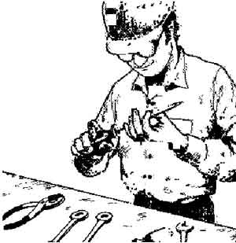
HERRAMIENTAS MANUALES
El utilizar la herramienta incorrecta ó utilizar la herramienta correcta para el trabajo incorrecto puede resultar una lesión grave en las manos. Elimine toda herramienta que sea defectuosa ó insegura.
Ricardo Sáenz – Salud Ocupacional

Slide 15
HERRAMIENTAS MANUALES
LLAVES:
Escoja la herramienta del tamaño adecuado para la tarea a realizar.
Hale las llaves en vez de empujarla (golpes, lesiones varias).
Use llaves cerradas de puntas ó de estrella, en vez de una llave abierta la cual se puede resbalar.
Ricardo Sáenz – Salud Ocupacional

Slide 16
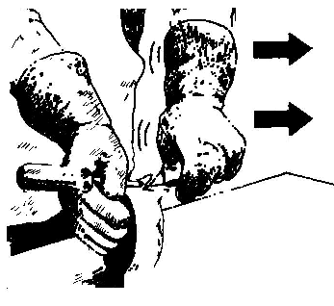
HERRAMIENTAS MANUALES
CUCHILLOS:
Corte en forma opuesta al cuerpo.
Asegúrese de que halla suficiente espacio para trabajar con un cuchillo.
Use preferiblemente cuchillos con hoja retractil.
Nunca use un cuchillo como destornillador.
Ricardo Sáenz – Salud Ocupacional

Slide 17
HERRAMIENTAS MANUALES
CUCHILLOS:
Nunca trabaje en un mismo material con un compañero que esta usando un cuchillo.
Almacene los cuchillos aparte de las demás herramientas y mantenga la hoja abajo.
Nunca deje un cuchillo donde alguien pueda sentarse ó cortarse accidentalmente
Ricardo Sáenz – Salud Ocupacional

Slide 18
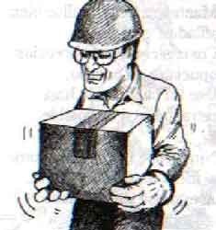
OTROS PELIGROS PARA LAS MANOS.
Use guantes, al mover objetos pesados, al perder el control de un objeto pesado, se corre el riesgo de lastimarse con el mismo.
Así mismo use guantes para la manipulación de químicos, los cuales pueden lesionar severamente sus manos
Ricardo Sáenz – Salud Ocupacional

Slide 19
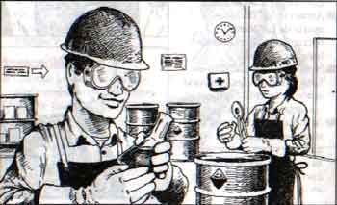
OTROS PELIGROS PARA LAS MANOS.
Mantenga sus manos fuera del espacio entre las puertas y equipos de movilización de objetos.
Sea precavido con sus manos al trabajar con montacargas.
Ricardo Sáenz – Salud Ocupacional

Slide 20
SUGERENCIAS PARA TRABAJAR CON LAS MAQUINAS
Use objetos para empujar piezas de madera al trabajar con sierras eléctricas sin guardas.
Asegure el material a trabajar (prensas, abrazaderas).
Use alicates ó pinzas para sujetar objetos pequeños que requieran ser pulidos, cortados ó estar cerca de superficies calientes
Ricardo Sáenz – Salud Ocupacional

Slide 21
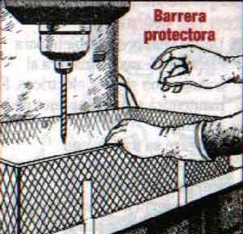
SUGERENCIAS PARA TRABAJAR CON LAS MAQUINAS
BARRERAS PROTECTORAS:
No remueva las barreras protectoras para evitar que sus manos entren en contacto con el riesgo.
Nunca opere maquinas cuyas barreras de protección han sido removidas.
Ricardo Sáenz – Salud Ocupacional

Slide 22
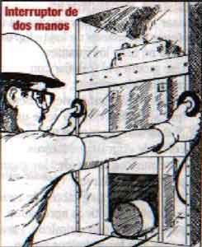
SUGERENCIAS PARA TRABAJAR CON LAS MAQUINAS
INTERRUPTORES A DOS MANOS:
Es un dispositivo consistentes en dos interruptores colocados de tal forma que usted tiene que usar las dos manos para activar la maquina.
DETECTORES FOTOELECTRICOS:
Estos se pueden activar si usted esta en peligro.
Ricardo Sáenz – Salud Ocupacional

Slide 23
GUANTES PROTECTORES
Use guantes al trabajar con maquinaria caliente, cuchillos y herramientas manuales amenos que se le indique que no es necesario.
Nunca use guantes al trabajar cerca de engranajes u otros sistemas con los cuales se puedan enredar.
Use guantes de caucho ó de materiales aprobados para trabajar con químicos.
Ricardo Sáenz – Salud Ocupacional

Slide 24


QUE HACER EN CASO DE LESIONES
QUEMADURAS: Enjuague el área afectada con agua fría, para aliviar el dolor y disminuir la severidad de la lesión.
CORTADURAS Y LESIONES: Aplique presión directa con un trapo limpio, gasas ó vendas.
Ricardo Sáenz – Salud Ocupacional

Slide 25
QUE HACER EN CASO DE LESIONES
AMPUTACIONES:
Aplique presión sobre el área afectada.
Lleve al paciente a un lugar tranquilo, cálmelo.
Si se puede recostar, hágalo.
Envuelva la parte amputada con una esponja, gasa ó trapo limpio y colóquelo en una bolsa plástica.
Coloque la bolsa con la parte amputada en un recipiente con hielo ó con agua helada. NO PERMITA que la parte amputada entre en contacto con el hielo.
Ricardo Sáenz – Salud Ocupacional

